Slide 1
Module 10 – Structure de mémoire de masse (disque)
Chapitre 10 (Silberschatz)

Slide 2
Concepts importants du Module 10
Fonctionnement et structure des unités disque
Calcul du temps d’exécution d’une séquence d’opérations
Différents algorithmes d’ordonnancement
  Fonctionnement, rendement
Gestion de l’espace de permutation
  Unix
RAID – disques résistants aux erreurs

Slide 3
Disques magnétiques
Plats rigides couverts de matériaux d ’enregistrement magnétique
  surface du disque divisée en pistes (tracks) qui sont divisées en secteurs
  le contrôleur disque détermine l`interaction logique entre l ’unité et l ’ordinateur

Slide 4
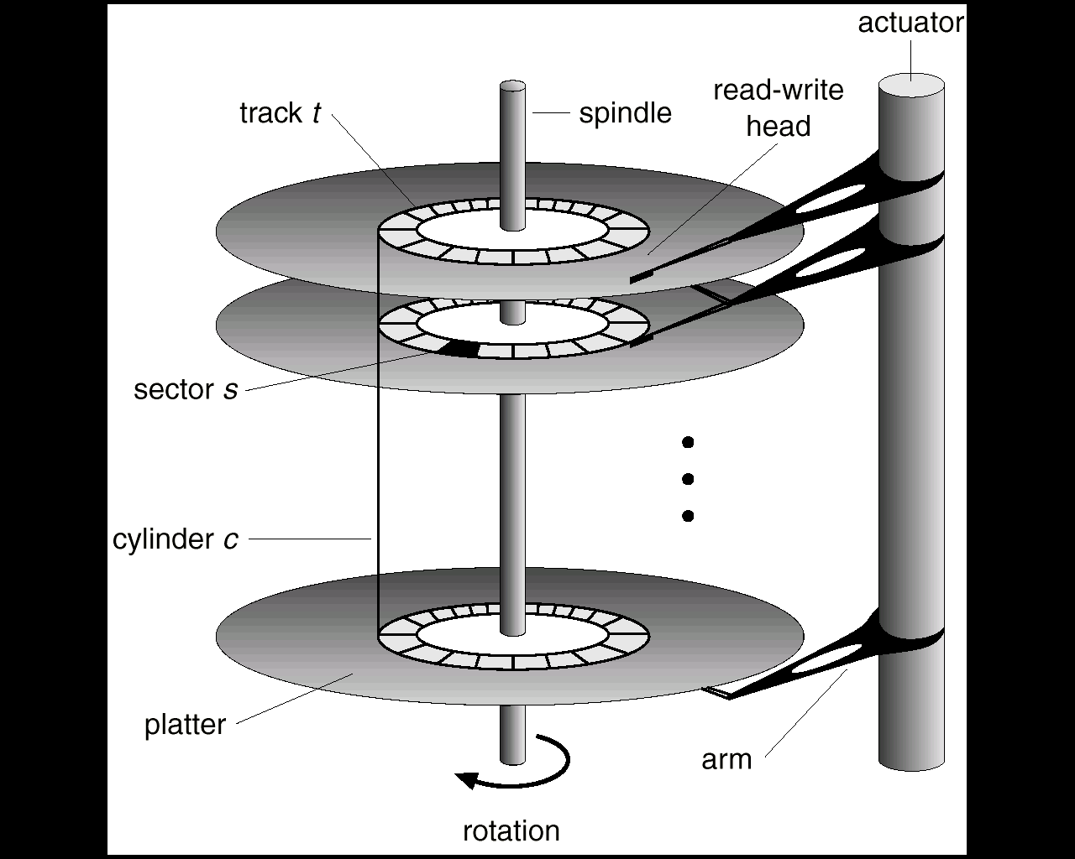
Nomenclature - cylindre: l’ensemble de pistes qui se trouvent dans la même position du bras de lecture/écriture

Slide 5
Disques électroniques
Aujourd’hui nous trouvons de plus en plus des types de mémoires qui sont adressées comme si elle étaient des disques, mais sont complètement électroniques
  P. ex. flash memory – clefs USBs
  Il n’y aura pas les temps de positionnement, latence, etc. discutés plus tard

Slide 6
Ordonnancement disques
Problème: utilisation optimale du matériel
Réduction du temps total de lecture disque
  étant donné une file de requêtes de lecture disque, dans quel ordre les exécuter?

Slide 7
Paramètres à prendre en considération
Temps de positionnement (seek time):
  le temps pris par l`unité disque pour se positionner sur le cylindre désiré
Temps de latence de rotation
  le temps pris par l ’unité de disque qui est sur le bon cylindre pour se positionner sur le secteur désirée
Temps de lecture
  temps nécessaire pour lire la piste
Le temps de positionnement est normalement le plus important, donc il est celui que nous chercherons à minimiser

Slide 8
File d’attente disque
Dans un système multiprogrammé avec mémoire virtuelle, il y aura normalement une file d’attente pour l ’unité disque
Dans quel ordre choisir les requêtes d ’opérations disques de façon à minimiser les temps de recherche totaux
Nous étudierons différents méthodes par rapport à une file d ’attente arbitraire:
98, 183, 37, 122, 14, 124, 65, 67
Chaque chiffre est un numéro séquentiel de cylindre
Il faut aussi prendre en considération le cylindre de départ: 53
Dans quel ordre exécuter les requêtes de lecture de façon à minimiser les temps totaux de positionnement cylindre
Hypothèse simpliste: un déplacement d`1 cylindre coûte 1 unité de temps

Slide 9
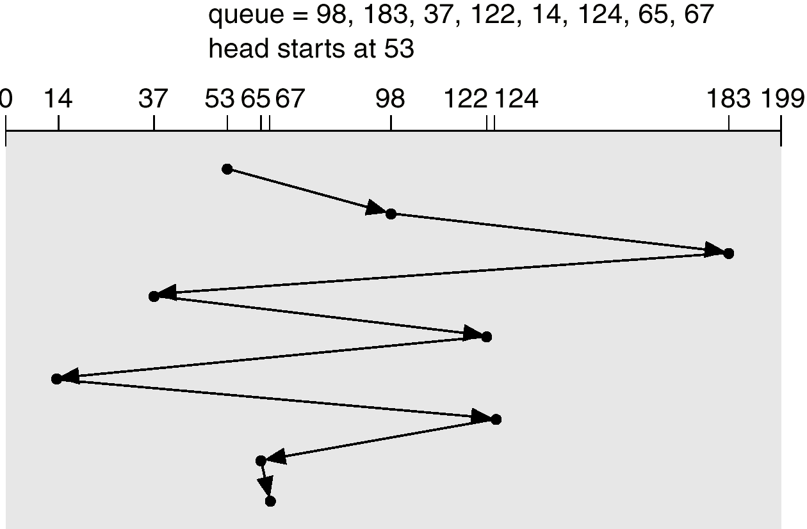
Premier entré, premier sorti: FIFO
axe de rotation
45
85
146
85
108
110
59
2
Mouvement total: 640 cylindres = (98-53) + (183-98)+...
En moyenne: 640/8 = 80

Slide 10
SSTF: Shortest Seek Time First
Plus court d’abord
À chaque moment, choisir la requête avec le temps de recherche le plus court à partir du cylindre courant
Clairement meilleur que le précédent
Mais pas nécessairement optimal! (v. manuel)
Peut causer famine

Slide 11
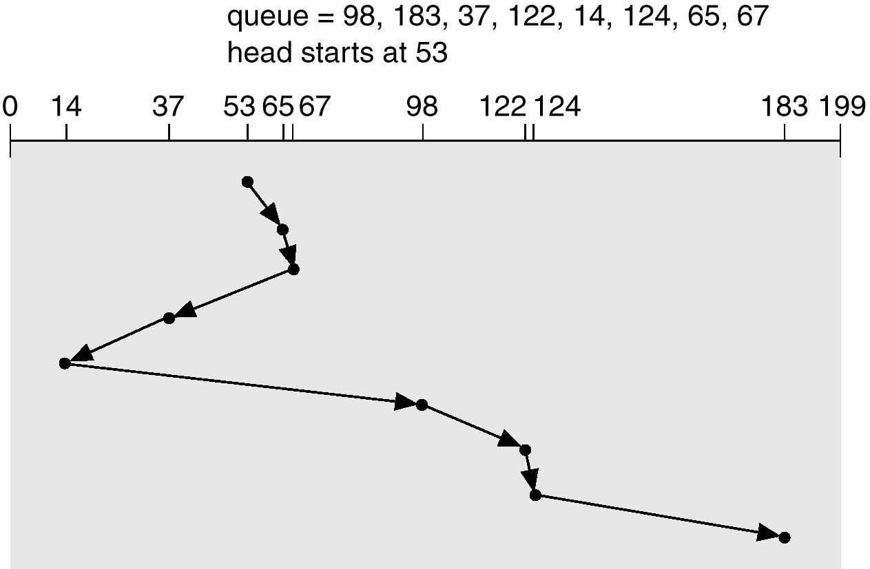
SSTF: Plus court servi
Mouvement total: 236 cylindres (640 pour le précédent)
En moyenne: 236/8 = 29.5 (80 pour le précédent)

Slide 12
SCAN: l’algorithme de l’ascenseur
La tête balaye le disque dans une direction, puis dans la direction opposée, etc., en desservant les requêtes quand il passe sur le cylindre désiré
  Pas de famine

Slide 13
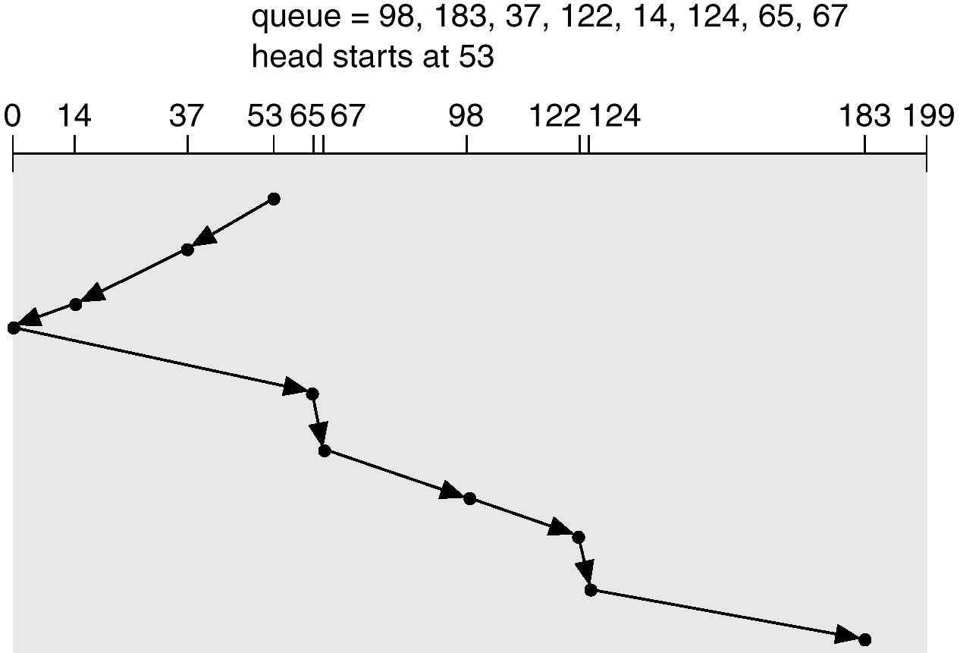
SCAN: l ’ascenseur
direction
Mouvement total: 208 cylindres
En moyenne: 208/8 = 26 (29.5 pour SSTF)

Slide 14
Problèmes du SCAN
Peu de travail à faire après le renversement de direction
Les requêtes seront plus denses à l’autre extrémité
Arrive inutilement jusqu’à 0

Slide 15
C-SCAN
Retour rapide au début (cylindre 0) du disque au lieu de renverser la direction
Hypothèse: le mécanisme de retour est beaucoup plus rapide que le temps de visiter les cylindres
C-LOOK
La même idée, mais au lieu de retourner au cylindre 0, retourner au premier cylindre qui a une requête

Slide 16
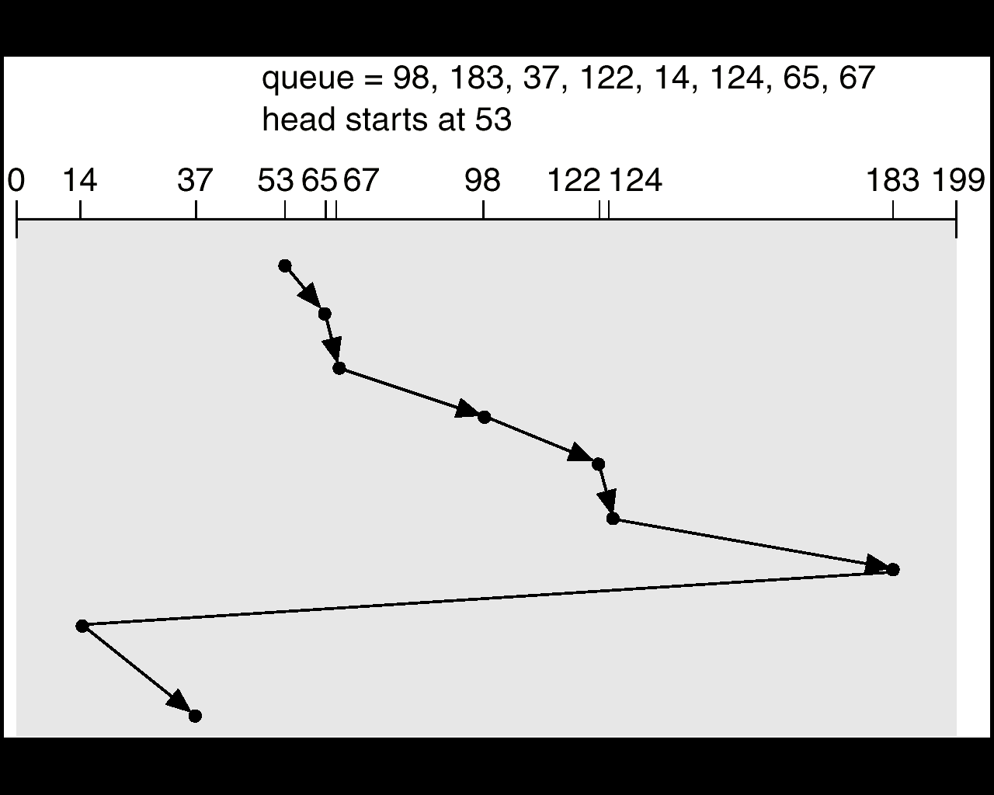
C-LOOK
direction →
retour: 169 (??)
153 sans considérer le retour (19.1 en moyenne) (26 pour SCAN)
MAIS 322 avec retour (40.25 en moyenne)
Normalement le retour sera rapide donc le coût réel sera entre les deux

Slide 17
C-LOOK avec direction initiale opposée
direction
Retour 169
Résultats très semblables:
157 sans considérer le retour, 326 avec le retour

Slide 18
Exemple pratique…
Si on doit ramasser des gens de Gatineau Et à Aylmer, il pourrait être plus rapide de faire le tour à Gatineau, puis prendre l’autoroute jusqu’à Aylmer et ramasser le reste, au lieu d’arriver à Aylmer par rues régulières tout en ramassant des gens…

Slide 19
Comparaison
Si la file souvent ne contient que très peu d’éléments, l’algorithme du ‘premier servi ’ devrait être préféré (simplicité)
Sinon, SSTF ou SCAN ou C-SCAN?
En pratique, il faut prendre en considération:
  Les temps réels de déplacement et retour au début
  L`organisation des fichiers et des répertoires
    Les répertoires sont sur disque aussi…
  La longueur moyenne de la file
  Le débit d ’arrivée des requêtes

Slide 20
Gestion des disques
Formatage de bas niveau, i.e. formatage physique.
  Division du disque en secteurs manipuler par le contrôleur
  Initialiser le secteur (fanion de début et de fin)
  Se fait chez le fournisseur.
Les partitions
  Division du disque en partition en groups d’un ou plusieurs cylindres (pour stocker un système de fichier).
  Définir la partition boot.
Le format logique ou « création du système de fichier »
  Écrire le SF sur le disque
  i.e. tableau FAT, SB, tableau d’inodes, répertoire racine.

Slide 21
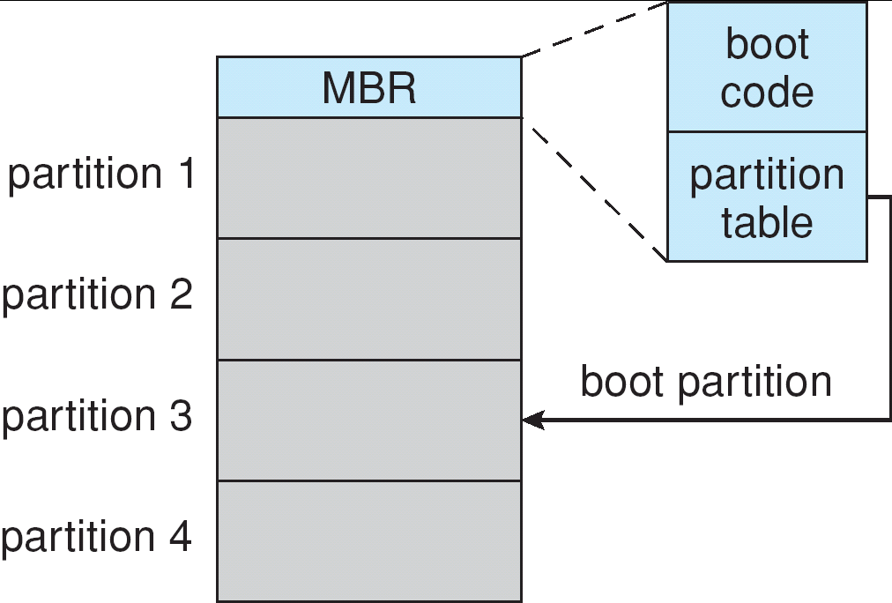
Démarrer d’un disque en Windows 2000

Slide 22
Gestions de mauvais blocs
Il y a des dizaine et centaines de millions de blocs dans un disque
Des mauvais blocs y sont présents
Que faire d’eux
  Avons des blocs en surplus pour les remplacer
    i.e. Disque contiens 100 blocs, mais a été fabriqué avec 110, donc 0..99 utilisé, 100..109 sont en surplus
    Si bloc 50 devient endommagé, le contrôleur (après avoir été informé par le noyau) le remplace avec le bloc 100 (il devient le bloc 50 logiquement)
  Ceci affect l’efficacité des algorithmes d’ordonnancement des disques
  Pas de panique! Les blocs en surplus se retrouvent dans chaque cylindre: sector sparing or sector slipping

Slide 23
Gestion de l’espace de permutation en mémoire virtuelle (swap space) (12.6)
Nous avons vu comment les systèmes de mém virtuelle utilisent la mém secondaire
Grande variété d’implémentations de systèmes d’espace de permutation dans différents SE
L’espace de permutation
  peut être des fichiers normaux dans l’espace disque utilisé par les autres fichiers,
  ou peut avoir sa propre partition disque
Peut être mis dans des disques plus efficaces

Slide 24
Gestion d’espace de permutation (disque) en Unix 4.3BSD
Pour chaque processus, il y a
  Un segment texte = le programme
    Ne change pas pendant exécution
  Et il y a aussi un segment données
    Sa taille peut changer pendant exéc

Slide 25
Gestion d’espace de permutation
Swap-space — mémoire virtuel qui utilise l’espace disque pour étendre la mémoire principale
Où se trouve-t-il sur le disque?
  Dans un fichier normal du système
    bon: Simple, flexible
    mauvais: Leeeent
  Dans une partition séparée
    Structures et algorithmes optimaux et spécifiques pour le swap.
    Ex: fragmentation pas un vrai problème
    Bon: plus rapide
    Mauvais: peut gaspiller de l’espace.

Slide 26
Gestion d’espace de permutation
Quand alloué l’espace dans le swap?
  Quand le processus démarre – la page virtuelle est créée.
  Quand la page est remplacée.
Que doit-être géré?
  L’utilisation des « swap maps » pour faire la gestion des pages dans le swap.

Slide 27
Autres mécanismes en Unix
Les mécanismes sont différents dans différentes versions de Unix
Les différentes versions fonctionnent avec autres mécanismes, comme pagination, systèmes compagnons (buddy) etc.

Slide 28
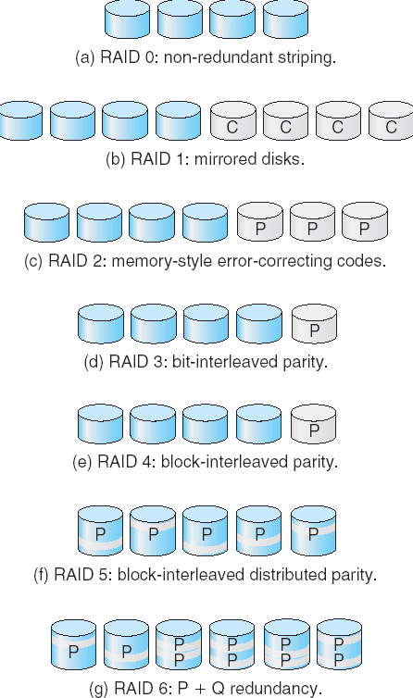
Niveaux RAID
Striping: lecture de plusieurs disques en parallèle
  Entrelacement de bits
  Entrelacement de blocs
Redondance: données redondantes pour recouvrir données,
  données dupliquées (disques miroirs)
  Parité ou codes de correction
Exemples: Les six niveaux RAID stockent 4 disques de données

Slide 29
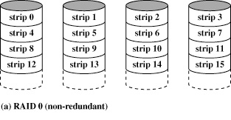
RAID: Redundant Array of Independent Disks
Stallings
En distribuant les données sur différents disques, il est probable qu’une grosse lecture puisse être faite en parallèle (au lieu de lire strip0 et strip1 en séquence, cette organisation permet de les lire en même temps)

Slide 30
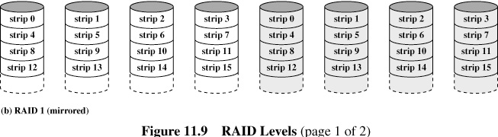
Redondance dans RAID
Stallings
Dupliquer les données pour incrémenter le parallélisme et remédier aux pertes de données (coûteux mais utilisé en pratique)

Slide 31
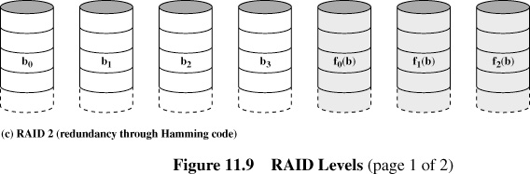
RAID: Correction d’erreurs par codes de correction
Stallings
Les codes de correction d’erreur pour des données enregistrées sur un disque sont sauvegardés sur un autre disque (plus de résistance aux erreurs)

Slide 32
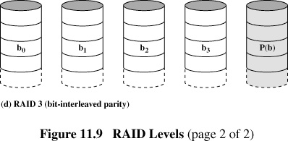
RAID: Correction d’erreurs par parité
Stallings
Les bits de parité pour des données enregistrées sur un disque sont sauvegardés sur un autre disque

Slide 33
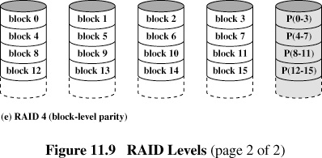
RAID: Correction d’erreurs par bits de parité avec entrelacement de blocs
Stallings
Les codes de correction d’erreur pour des données enregistrées sur un disque sont sauvegardés sur un autre disque (plus de résistance aux erreurs)

Slide 34
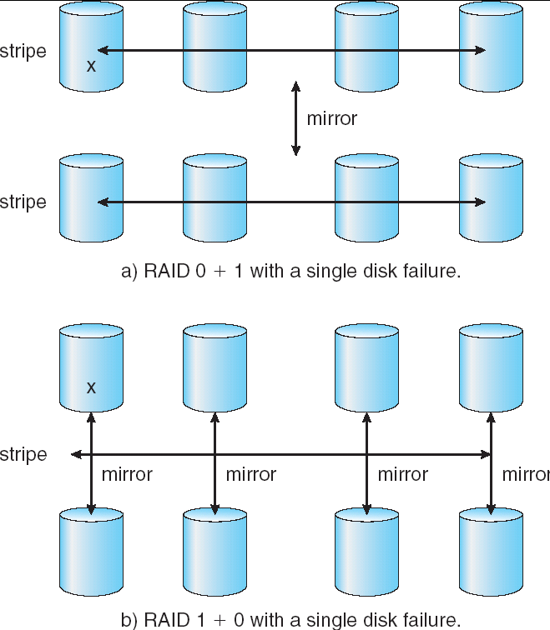
RAID (0 + 1) et (1 + 0)

Slide 35
Concepts importants du Module 10
Fonctionnement et structure des unités disque
Calcul du temps d’exécution d’une séquence d’opérations
Différents algorithmes d’ordonnancement
  Fonctionnement, rendement
Gestion de l’espace de permutation
RAID: réorganisation des fichiers pour performance et résistance aux erreurs

